Slide 1

Nachhaltiges Verhalten
Ein Lernmodul für die Tertiärstufe

Slide 2

Schwerpunkt Nachhaltiges Verhalten
«Die individuellen Entscheidungen beim Konsum prägen den ökologischen Fussabdruck einer Gesellschaft. Die Querschnittsbefragung Swiss Sustainable Consumption Observatory (SSCO) zum Thema nachhaltiger Konsum wird regelmässig in den drei grossen Sprachregionen durchgeführt und gibt Einblick in Verhaltensweisen und Trends in diesem Bereich.»
NFP73, Nachhaltiges Verhalten

Slide 3
Lernziele
Der/die Lernende …
kennt die Ziele für einen nachhaltigen Konsum und versteht die wichtigsten Zusammenhänge mit anderen Nachhaltigkeitszielen
weiss, welche Konsumbereiche einen grossen Einfluss auf den persönlichen Fussabdruck haben
erkennt, welche Faktoren das Konsumverhalten beeinflussen und versteht Fachbegriffe wie Rebound, Spillovers und Nudges
kennt wirkungsvolle Ansätze zu einem nachhaltigeren Konsum
reflektiert das eigene Konsumverhalten und probiert Ansätze für einen nachhaltigeren Konsum aus

Slide 4
Einstiegsfragen
Versuche bitte mit deinem Vorwissen und deinen Erfahrungen folgende Fragen zu beantworten. Am besten diskutierst du deine Antworten mit einer Kollegin oder einem Kollegen:
Wie schätze ich mein Konsumverhalten in den Bereichen Nahrung, Unterhaltungselektronik, Kleidung, Wohnen und Mobilität ein?
Was beeinflusst das Konsumverhalten allgemein und von mir?
Welche Branchen und Berufe haben einen grossen Einfluss auf den Privatkonsum und warum?
Warum ist der Konsum für die Nachhaltige Entwicklung wichtig und auf welche Bereiche hat er einen grossen Einfluss?
Welche Faktoren beeinflussen das Umweltverhalten von KMU?
Zu welchen Nachhaltigkeitszielen gibt es wichtige Bezüge und welche sind das?

Slide 5




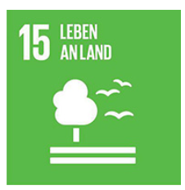



Bezüge zu den Nachhaltigkeitszielen der UNO
Nachhaltiges Verhalten

Slide 6
Einstiegsaufgaben
Welche Faktoren beeinflussen unser Konsumverhalten in den Bereichen Nahrung, Unterhaltungselektronik und Kleidung?
In welchem Bereich ist das Bewusstsein und das Engagement für umweltfreundlicheren Konsum am grössten und in welchen Bereichen ist es weniger gross?
Welche Argumente und Barrieren spielen eine Rolle?
Welche Wirkung hat der online-Konsum?
Wie könnte das Konsumverhalten umweltfreundlicher gestaltet werden?
Wissensquelle
Swiss Sustainable Consumption Observatory (SSCO) 2021-2023. Key Insights From the First Three Waves

Slide 7
Nachhaltiges Verhalten – Hintergrund und Ziel
Hintergrund
Ziel
Die SSCO-Querschnittsbefragung vereint Forschende verschiedener Projekte zum nachhaltigen Konsum und erweitert das Wissen über das Konsumverhalten der Schweizer Bevölkerung. Im Zentrum stehen regelmässige, repräsentative Umfragen zu Ernährung, Bekleidung und Elektronik.
Ziel der SSCO ist es, die Einstellungen, Motivationen und Verhaltensweisen der Schweizer Bevölkerung zum nachhaltigen Konsum langfristig zu erfassen. Die Befragung soll Entscheidungsträgern in Industrie, Politik und zivilgesellschaftlichen Organisationen als Informationsquelle dienen, um den Wandel zu nachhaltigem Konsum zu fördern.

Slide 8
Resultate I
Bisher wurden zwei Erhebungswellen durchgeführt, die dritte begann im Herbst 2023. Die erste Befragung (n=1264) fand im Januar 2022 statt, die zweite (n=1167) im November 2022. Sie geben Einblicke in Verhaltensweisen und Einstellungen zum nachhaltigen Konsum auf der Grundlage einer repräsentativen Stichprobe der Schweizer Bevölkerung in der deutschen, französischen und italienischen Sprachregion. Aus den ersten beiden Befragungen resultieren folgende Hauptergebnisse:
Bewusstsein und Engagement für nachhaltiges Verhalten scheinen bei der Ernährung am weitesten entwickelt, gefolgt vom Bekleidungsbereich. Bei der Unterhaltungselektronik sind umweltfreundliche Einstellungen und Verhaltensweisen deutlich weniger ausgeprägt.
Beeinflusst werden diese Verhaltensmuster durch das Anliegen, die Umwelt zu schützen: Beim Kauf von Lebensmitteln denken die Konsumentinnen und Konsumenten häufiger über ihre Beziehung zur Natur und zur Umwelt nach als beim Kauf von Kleidung oder Elektronik.
Die Hälfte der Befragten isst alles, ein Drittel lebt flexitarisch, rund 10% vegetarisch oder vegan. Die Mehrheit möchte weniger Fleisch und Milchprodukte konsumieren. Bis zu 10% der Lebensmittel werden verschwendet, viele wollen jedoch häufiger Produkte nach Ablauf des Verfalldatums nutzen.

Slide 9
Resultate II
Schweizer Konsumentinnen und Konsumenten kaufen über 40% ihrer Kleidung online, vor allem als Ersatz oder aus dem Wunsch nach etwas Neuem. Nur eine Minderheit ziehen Reparaturen oder Secondhand als Alternative in Betracht. Zu den obersten Prioritäten der befragten Personen gehört es, weniger Kleidungsstücke zu kaufen, insbesondere weniger Fast-Fashion.
Von den elektronischen Geräten wird mehr als die Hälfte online gekauft. Der häufigste Grund für die Anschaffung eines neuen Geräts (75%) ist der Ersatz eines teilweise oder ganz defekten Geräts. In Bezug auf die wahrgenommenen Umweltauswirkungen sind die wichtigsten Prioritäten, elektronische Geräte länger zu nutzen und defekte Geräte zu reparieren, statt zu ersetzen.
Unsere Ergebnisse zeigen, dass nachhaltige Alternativen im Ernährungs- und Bekleidungssektor von den meisten Konsumentinnen und Konsumenten nicht als qualitativ schlechter wahrgenommen werden als konventionelle. Im Elektronikbereich werden nachhaltige Geräte überwiegend nicht als weniger modisch oder trendy angesehen als Mainstream-Produkte.

Slide 10
Übersicht Forschungsprojekte
In diesem Schwerpunkt gab es fünf Forschungsprojekte:
Lebensdauerverlängerung für Mobilgeräte
Nachhaltiges Konsumverhalten am Beispiel Warmwasserverbrauch
Rebound Effekte der Sharing Economy
Der Einfluss von Umweltidentitäten
Sanfte Schubser für KMU

Slide 11

Lebensdauerverlängerung für Mobilgeräte
«Die Herstellung von internetfähigen Mobilgeräten verursacht erhebliche Umweltauswirkungen. Zur Reduktion dieser negativen Auswirkungen ist es zentral, dass solche Geräte möglichst lange genutzt werden. Mit unserem Projekt LIFESAVING untersuchen wir, welche Ansätze für eine längere Nutzungsdauer von Mobilgeräten ökologisch effektiv und für die Konsumentinnen und Konsumenten sowie für die Marktakteure attraktiv sind.»
Dr. Yann Blumer, Projektverantwortlicher Lebensdauerverlängerung für Mobilgeräte

Slide 12
Lebensdauerverlängerung für Mobilgeräte - Aufgaben
Wie lange wird eine Mobilgerät im Durchschnitt gebraucht und warum ist das ein Problem?
Welche umweltrelevanten Effekte spielen eine Rolle?
Was ist ein Rebound-Effekt?
Wie können Menschen dazu gebracht werden, umweltgerechter mit elektronischen Geräten umzugehen?
Wie könnten neue, nachhaltigere Business-Modelle für Mobilgeräte aussehen?
Wissensquellen
Lebensdauerverlängerung für Mobilgeräte (Website NFP 73)
«Gebrauchte Geräte landen heute in der Schublade; hier gibt es ein grosses Potential für neue Businessmodelle» (Podcast, 21 Min.)
Rebound-Effekte bei längerer Nutzung von Mobilgeräten (Artikel)
Nur wenige reparieren ihr Handy oder kaufen es gebraucht (Medienmitteilung)
Nachhaltiger durch längere Nutzung: Befragung zu Smartphone-Kauf und -Nutzung in der Schweiz (Bericht)

Slide 13
Lebensdauerverlängerung für Mobilgeräte - Hintergrund und Ziel
Hintergrund
Ziel
Bei den bisherigen Studien lag der Schwerpunkt auf isolierten Massnahmen und Perspektiven zur Verlängerung der Lebensdauer von Mobilgeräten. Hingegen fehlte ein fundiertes Verständnis über die relevanten Konsumentscheidungen während der gesamten Lebensdauer eines Geräts. Im Rahmen von LIFESAVING wurde analysiert, welches Potenzial verschiedene Ansätze zur Förderung einer längeren Nutzung und einer Weiterverwendung von Mobilgeräten in der Schweiz haben. Dazu wurden drei sich ergänzende Perspektiven kombiniert:
  eine Umwelt-
  eine Konsum- und
  eine sozioökonomische Perspektive.
Das Projekt lieferte evidenzbasierte Empfehlungen für eine längere Nutzung von Mobilgeräten in der Schweiz. Es wurden vertiefte Erkenntnisse zu folgenden Aspekten angestrebt:
den direkten und indirekten Umweltauswirkungen,
der Attraktivität für Konsumentinnen und Konsumenten sowie
dem Umsetzungspotenzial für Marktakteure.
Notes:
Ziel dieses Projekts war es, für die Schweizer Akteure evidenzbasierte Empfehlungen und Ideen bereitzustellen, die zu einer längeren Nutzung von Mobilgeräten in der Schweiz beitragen. Konkret sollten für verschiedene Massnahmen detailliertere Erkenntnisse zu folgenden Aspekten gewonnen werden: (i) zu den direkten und indirekten Umweltauswirkungen, (ii) zu ihrer Attraktivität für die Konsumentinnen und Konsumenten und (iii) zu ihrem Potenzial für die Umsetzung durch die Marktakteure in der Schweiz.

Slide 14
Lebensdauerverlängerung für Mobilgeräte – Resultate I
Mobilgeräte verursachen in der Produktionsphase die meisten Umweltauswirkungen
Mit einer Meta-Analyse haben wir eine genauere, aktuelle Lebenszyklus-Inventarisierung für Mobilgeräte sowie einen Rahmen zur Einschätzung der direkten und indirekten Umweltauswirkungen entwickelt. Es bestehen zwar erhebliche Unterschiede zwischen verschiedenen Geräten und Auswirkungsarten, doch der Grossteil der Umweltauswirkungen (60-80 %) von Mobilgeräten fällt in der Produktionsphase an, insbesondere bei der Herstellung integrierter Schaltkreise (Chips). Deshalb profitiert die Umwelt von allen Massnahmen, die zu einer deutlich längeren Nutzungsdauer eines Geräts beitragen, auch unter Berücksichtigung der Effekte der längeren Nutzung (z. B. Emissionen einer neuen Batterie oder eines neuen Displays bei Reparaturen) und eines alternativen Konsums (z. B. Kauf anderer Güter mit dem eingesparten Geld).

Slide 15
Lebensdauerverlängerung für Mobilgeräte –
Resultate II
Bereitschaft zum Kauf gebrauchter Geräte
Aus Konsumentensicht besteht eine beträchtliche ungenutzte Nachfrage nach generalüberholten Secondhand-Geräten («Refurbishing») und Wachstumspotenzial für diesen Sekundärmarkt. Unsere Online-Experimente haben ergeben, dass einfache Anreizmassnahmen wie die Platzierung von generalüberholten Telefonen in Online-Shops oder Informationshinweise sowie Umweltframings (zu umweltfreundlichem Verhalten anregende Kommunikation) dazu beitragen können, dass wesentlich häufiger solche Telefone gekauft würden.
Politischer Rahmen und Förderung einer längeren Nutzungsdauer
Eine Analyse des Gesamtmarkts für Mobilgeräte in der Schweiz zeigt positive Trends wie eine leicht zunehmende durchschnittliche Nutzungsdauer und mehr Angebote für gebrauchte und/oder generalüberholte Telefone. Dieser Sekundärmarkt ist jedoch nach wie vor eine Nische und besteht aus einer Vielzahl individueller Akteure. Dies erschwert es, Massnahmen zur Förderung einer längeren Nutzungsdauer von Mobilgeräten umzusetzen, denn es fehlen einheitliche Branchenstandards oder Konsumlabel im Detailhandel. Deshalb braucht es eine bessere Koordination und Abstimmung der Akteure und ihrer Interessen. Hilfreich wären politische Rahmenvorgaben und Unterstützung durch die Behörden.

Slide 16

Nachhaltiges Konsumverhalten am Beispiel Warmwasserverbrauch
«Wenn Konsumentinnen und Konsumenten Anreize zur Reduktion des Warmwasserverbrauchs erhalten, heizen sie dann auch weniger? Verhalten sich Personen, die motiviert werden, das Auto seltener zu nutzen, auch in anderen Bereichen nachhaltiger?
In diesem Projekt untersuchten wir, ob die nachhaltigere Nutzung einer bestimmten Ressource auch mit nachhaltigerem Verhalten in anderen Bereichen einhergeht oder ob das Gegenteil der Fall ist.»
Prof. Dr. Renate Schubert, Projektleitung Nachhaltiges Konsumverhalten

Slide 17
Nachhaltiges Konsumverhalten am Beispiel Warmwasserverbrauch - Aufgaben
Wie wird das Verhalten beim Warmwasserverbraucht erforscht?
Welche Möglichkeiten für Verhaltensinterventionen gibt es?
Was sind Spillover- oder Sekundär-Effekte?
Was bedeutet «Umwelt-Identität»?
Wie gross ist das Potential von Verhaltensinterventionen und wo liegen die Grenzen?
Wissensquellen
Nachhaltiges Konsumverhalten (Website NFP 73)
Höhere Wirksamkeit von Verhaltensinterventionen (Policy Brief)
«Die Förderung von umweltfreundlichem Verhalten, wie zum Beispiel Wasser sparen, kann sich positiv auf andere Bereiche auswirken» (Podcast, 24 Min.)
Sustainable consumer behaviour (wissenschaftlicher Vortrag)

Slide 18
Nachhaltiges Konsumverhalten am Beispiel Warmwasserverbrauch - Hintergrund und Ziel
Hintergrund
Ziel
Vielfältige ökonomische und psychologische Massnahmen zielen darauf ab, eine nachhaltige Ressourcennutzung zu fördern. Die Wirksamkeit solcher Massnahmen wurde bisher vor allem isoliert untersucht, ohne Berücksichtigung der Auswirkungen auf andere, nicht direkt geförderte Bereiche. Solche «Nebenwirkungen» werden als Übertragungseffekte oder Spillover bezeichnet. Sie können positiv sein (mehr nachhaltiges Verhalten in anderen Bereichen natürlicher Ressourcen), negativ (weniger nachhaltiges Verhalten in anderen Bereichen) oder neutral.
Mit diesem Projekt wollten wir drei Hauptfragen beantworten:
Welche Massnahmen erzeugen positive Spillover-Effekte oder verhindern negative?
Welche Faktoren erklären das Vorhandensein, die Richtung und die Intensität von Spillover-Effekten?
Welche Bereiche der Nutzung natürlicher Ressourcen haben Potenzial für Spillover?
Notes:
Ziel dieses Projekts war es, für die Schweizer Akteure evidenzbasierte Empfehlungen und Ideen bereitzustellen, die zu einer längeren Nutzung von Mobilgeräten in der Schweiz beitragen. Konkret sollten für verschiedene Massnahmen detailliertere Erkenntnisse zu folgenden Aspekten gewonnen werden: (i) zu den direkten und indirekten Umweltauswirkungen, (ii) zu ihrer Attraktivität für die Konsumentinnen und Konsumenten und (iii) zu ihrem Potenzial für die Umsetzung durch die Marktakteure in der Schweiz.

Slide 19
Nachhaltiges Konsumverhalten am Beispiel Warmwasserverbrauch – Resultate I
Analyse des nachhaltigen Konsumverhaltens in verschiedenen Settings
Wir führten Feldanalysen, Laborexperimente und Befragungen in verschiedenen Settings in der Schweiz und in Singapur durch. Dabei beobachteten wir das Konsumverhalten in Haushalten, Hotelzimmern, Studentenheimen, Geschäften und im Labor sowie bei der Mobilität. Wir testeten vielfältige Massnahmen zur Förderung eines nachhaltigen Konsumverhaltens: Feedback zum Konsum, Tipps zum Umweltschutz, Ziele setzen, soziale Vergleiche, finanzielle und ökologische Anreize, Nachhaltigkeitslabels, Appelle an die soziale Identität und die sozialen Normen, moralische Anreize sowie Default-Auswahlstrategien oder Wettbewerb.
Nachhaltiges Verhalten mit Korrelationen und Spillover-Effekten (I)
Unabhängig von der Art der Massnahme ergaben unsere Studien keine Hinweise darauf, dass insgesamt negative Spillover-Effekte resultieren. Positive Spillover-Effekte wurden bei gewissen Massnahmen und in gewissen Bereichen festgestellt. Zum Beispiel beobachteten wir in einem Feldexperiment mit 782 Wohnblöcken in der Schweiz, dass neben dem Warmwasser- auch der Kaltwasserverbrauch und das Heizen durchgängig reduziert wurden.

Slide 20
Nachhaltiges Konsumverhalten am Beispiel Warmwasserverbrauch – Resultate II
Nachhaltiges Verhalten mit Korrelationen und Spillover-Effekten (II)
Ein weiteres Feldexperiment mit einem Wettbewerb mit Geldpreis zeigte, dass die Teilnehmenden nicht nur weniger Strom verbrauchten, sondern auch weniger Wasser. Auch nicht-monetäre Anreize bewirkten ein nachhaltigeres Verhalten, dieses war aber im Allgemeinen nicht so ausgeprägt, dass es mit positiven Spillover-Effekten einherging.
Starke Treiber für positive Spillover scheinen Umweltidentitäten von Personen sowie die Verbundenheit mit der Umwelt zu sein. Hilfreich ist auch, mehrere Wahlmöglichkeiten mit prosozialem Verhalten über eine längere Zeitdauer vorzuschlagen, damit sich die Betroffenen nicht alternativ nur für eines davon entscheiden.
Daten aus anfänglichen explorativen Studien sowie aus späteren vertieften Studien weisen darauf hin, dass die Bereiche Strom, Wasser und Heizen eng miteinander verbunden sind und die Wahrscheinlichkeit für Spillover-Effekte gross ist. Hingegen scheint das Mobilitätsverhalten keinen Zusammenhang mit anderen umweltbezogenen Verhaltensweisen aufzuweisen.

Slide 21

Rebound Effekte der Sharing Economy
«Die Sharing Economy ist zwar kein neues Konzept, aber eine der vielversprechendsten Entwicklungen, um den Verbrauch unserer endlichen Ressourcen zu verringern. Und doch teilt nur eine begrenzte Anzahl von Menschen aktiv. Dieses Projekt liefert Einblicke in die Treiber und Hindernisse des Sharing-Verhaltens und beantwortet die Frage, inwieweit die Rebound-Effekte die positiven Umweltauswirkungen des Teilens begrenzen.»
Prof. Dr. Claudia R. Binder, Projektverantwortliche Rebound Effekte der Sharing Economy

Slide 22
Rebound Effekte der Sharing Economy - Aufgaben
Welche Gründe nennen Menschen für Peer-to-Peer-Sharing?
Welche Gründe nennen Menschen gegen Peer-to-Peer-Sharing?
Was ist ein Rebound-Effekt und was bedeutet «Moralische Lizenzierung»?
Mit welchen Massnahmen können diese verhindert werden?
Wissensquelle
Rebound Effekte der Sharing Economy (Website NFP 73)

Slide 23
Rebound Effekte der Sharing Economy –
Hintergrund und Ziel
Hintergrund
Ziel
Peer-to-Peer-Sharing (P2P) beschreibt das Ausleihen und Verleihen von Gegenständen zwischen Einzelpersonen. In diesem Projekt wurden die Treiber, Hindernisse und Auswirkungen von Sharing-Aktivitäten untersucht, wobei der Schwerpunkt auf P2P-Sharing-Plattformen lag. Als übergeordnetes Ziel sollten Massnahmen definiert werden, die Sharing-Plattformen dabei unterstützen, ihre positiven Auswirkungen auf die Umwelt zu verstärken, indem sie das Sharing-Verhalten erhöhen und potenziell negative Rebound-Effekte verringern, die durch Personen verursacht werden, die aufgrund ihrer Sharing-Aktivitäten über zusätzliche Kaufkraft verfügen.
Das Forschungsprojekt sollte in erster Linie erforschen:
warum sich Verbraucher:innen am P2P-Sharing beteiligen
warum sich Nicht-Nutzer:innen nicht am P2P-Sharing beteiligen
was die Ursachen für den Rebound-Effekt sind
wie P2P-Sharing gefördert werden kann und
wie der Rebound-Effekt reduziert werden kann.
Notes:
Ziel dieses Projekts war es, für die Schweizer Akteure evidenzbasierte Empfehlungen und Ideen bereitzustellen, die zu einer längeren Nutzung von Mobilgeräten in der Schweiz beitragen. Konkret sollten für verschiedene Massnahmen detailliertere Erkenntnisse zu folgenden Aspekten gewonnen werden: (i) zu den direkten und indirekten Umweltauswirkungen, (ii) zu ihrer Attraktivität für die Konsumentinnen und Konsumenten und (iii) zu ihrem Potenzial für die Umsetzung durch die Marktakteure in der Schweiz.

Slide 24
Rebound Effekte der Sharing Economy – Resultate I
Gründe für und gegen P2P-Sharing
Eine systematische Literaturrecherche und eine gross angelegte Umfrage zeigen, dass sich Verbraucher:innen hauptsächlich aus wirtschaftlichen, sozialen und ökologischen Gründen am P2P-Sharing beteiligen. In Bezug auf den Widerstand der Verbraucher gegen P2P-Sharing zeigt unsere Umfrage, dass Nutzungsbarrieren, Wertbarrieren und funktionale Risiken die grössten Hindernisse für P2P-Sharing sind. Dazu gehören Nicht-Nutzer:innen, die es gewohnt sind, Produkte auf traditionelle Weise zu konsumieren, und Nicht-Nutzer:innen, die P2P-Sharing als zu zeit- und arbeitsintensiv und finanziell zu wenig attraktiv ansehen. Schliesslich gehören auch Nicht-Nutzer:innen dazu, die sich Sorgen machen, dass etwas schief gehen könnte, insbesondere beim Verleih von Gegenständen.

Slide 25
Rebound Effekte der Sharing Economy – Resultate II
Moralische Lizenzierung beim Post-Sharing und Rebound-Effekte
In Bezug auf die Treiber des Rebound-Effekts stellen wir fest, dass die moralische Lizenzierung eine wichtige Rolle beim Post-Sharing-Konsum spielt. Unsere gross angelegte Studie zeigt, dass Nutzer:innen, die P2P-Sharing aus wirtschaftlichen und sozialen Gründen nutzen, eine moralische Lizenzierung vornehmen. Das bedeutet, dass P2P-Sharing diesen Nutzern die Möglichkeit gibt, die finanziellen Ressourcen, die sie durch das Teilen eingespart haben, für andere, möglicherweise ressourcenintensivere Zwecke zu verwenden. Ökologisch motivierte Nutzer:innen hingegen nehmen keine moralische Lizenzierung vor. Im Hinblick auf die aktive Förderung des P2P-Sharing zeigen unsere Experimente, dass Massnahmen, die auf die intrinsische Motivation der Verbraucher:innen abzielen, über «Öko-Botschaften» (Informationen über potenzielle CO2-Einsparungen beim Teilen anstelle des Kaufs von Produkten), am wirksamsten sind. Die zweitwirksamste Massnahme ist eine integrierte Versicherung der Produkte gegen Schäden. Massnahmen zur Verringerung des ressourcenintensiven Rebound-Konsums, wie z. B. Tipps für einen nachhaltigen Konsum oder monetäre Anreize, zeigten hingegen keine signifikanten Effekte. Wir stellen also fest, dass die Verringerung der Rebound-Effekte des Teilens eine grössere Herausforderung ist als erwartet.

Slide 26
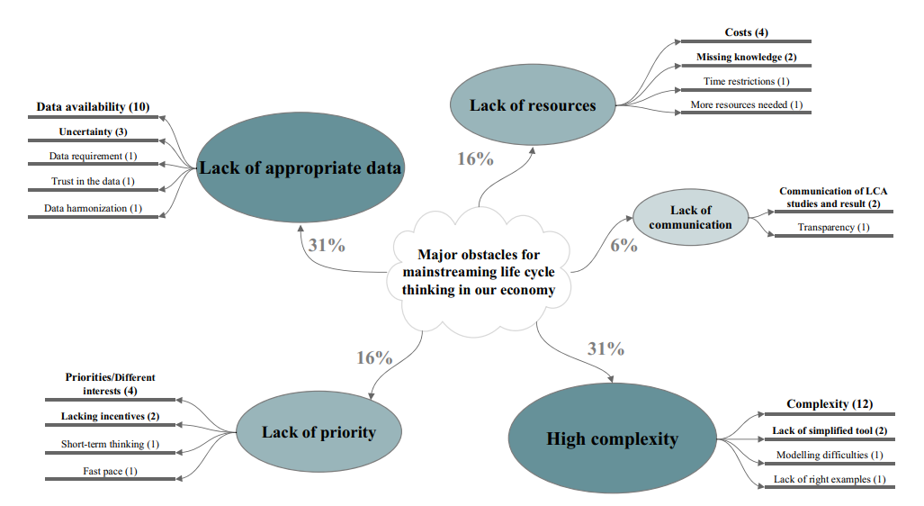
Haupthindernisse für das Mainstreaming des Lebenszykluskonzepts in der Wirtschaft
Die Sicht der Teilnehmer: die Anzahl der Nennungen ist in Klammern angegeben (insgesamt 51 Antworten wurden von den Teilnehmern eingereicht).
Quelle: Stucki M. et al. (2021): How life cycle–based science and practice support the transition towards a sustainable economy

Slide 27
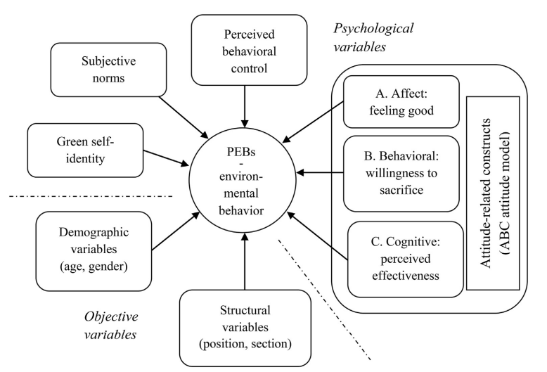
Rebound Effekte der Sharing Economy
Faktoren, welche das Umweltverhalten beeinflussen (PEBs=pro-environmental behaviors). Quelle: Hansmann R et al. (2020): Determinants of pro-environmental behavior: A comparison of university students and staff from diverse faculties at a Swiss University. Journal of Cleaner Production

Slide 28

Der Einfluss von Umweltidentitäten
«Menschen haben eine komplexe Beziehung zur Natur. Zwei Schlüsselfaktoren beeinflussen dabei, ob sie sich nachhaltig verhalten: inwieweit sie sich der Natur verbunden fühlen und ob sie bei Konsumentscheidungen an diese Verbundenheit denken. Wir zeigen, dass das Denken an die Beziehung zur Natur entscheidender ist als die Beziehung selber. Diese Erkenntnis ist relevant für die umweltpsychologische Forschung und für Massnahmen zur Förderung eines nachhaltigen Konsums.»
Prof. Dr. Sandor Czellar, Projektleitung
Der Einfluss von Umweltidentitäten

Slide 29
Der Einfluss von Umweltidentitäten - Aufgaben
Was ist eine «Umweltidentität»?
Welche Rolle spielt sie bei Konsumentscheidungen?
Wie kann die Umweltidentität für den umweltfreundlichen Konsum genutzt werden?
Wissensquellen
Der Einfluss von Umweltidentitäten (Website NFP 73)
The closer our connection to nature, the more likely we are to engage in actions… (Podcast NFP 73)
The influence of environmental identities (wissenschaftlicher Vortrag)

Slide 30
Der Einfluss von Umweltidentitäten – Hintergrund und Ziel
Hintergrund
Ziel
Wie lassen sich freiwillige nachhaltige Verhaltensweisen fördern? Diese Frage ist zentral für die umweltpolitische Forschung und für langfristig wirksame Massnahmen. Denn Verhaltensvorschriften hängen von politischen Rahmenbedingungen ab und können sich ändern. Unsere Forschung untersucht einen Schlüsselmechanismus freiwilligen Handelns: die Identitätsmotivation, die dazu führt, dass Menschen durch ihr Handeln zum Ausdruck bringen, wer sie sind. Die Umweltidentität spielt dabei eine wichtige Rolle, ist aber bislang noch wenig erforscht.
Das Projekt untersucht, wie die Umweltidentität – das Gefühl der Verbundenheit mit der Natur – nachhaltiges Verhalten beeinflusst. Im Fokus stehen dabei zwei Komponenten:
  die Stärke der Identität und
  ihre Salienz bei Konsumentscheiden.
Ziel ist es, herauszufinden, welche dieser beiden Faktoren das Verhalten stärker beeinflusst.
Notes:
Ziel dieses Projekts war es, für die Schweizer Akteure evidenzbasierte Empfehlungen und Ideen bereitzustellen, die zu einer längeren Nutzung von Mobilgeräten in der Schweiz beitragen. Konkret sollten für verschiedene Massnahmen detailliertere Erkenntnisse zu folgenden Aspekten gewonnen werden: (i) zu den direkten und indirekten Umweltauswirkungen, (ii) zu ihrer Attraktivität für die Konsumentinnen und Konsumenten und (iii) zu ihrem Potenzial für die Umsetzung durch die Marktakteure in der Schweiz.

Slide 31
Der Einfluss von Umweltidentitäten – Resultate I
Umweltidentitäten und Eigenschaften der Betroffenen
Die Umweltidentität steht für die persönliche Beziehung, die ein Mensch zur Natur entwickelt hat. In den letzten 20 Jahren wurde dieses Konzept und die Messbarkeit der Identität relativ eingehend erforscht, hingegen gibt es noch kaum Forschung über die Beziehung der Umweltidentität mit anderen psychologischen Konzepten. Unsere Befragungen haben ergeben, dass die einzelnen Menschen komplexe Ansichten und Beziehungen zur Natur haben. Überdurchschnittlich stark ausgeprägt ist die Umweltidentität von Menschen mit folgenden Eigenschaften:
Die persönlichen Werte sind weniger materiell und mehr moralisch und grün geprägt.
Die Persönlichkeit zeichnet sich durch mehr Selbstachtung, mehr Konsensbereitschaft und mehr Offenheit für Neues aus.
Die Ansichten über die Natur sind positiver und stärker.
Die Betroffenen geben eher an, dass sie sich für soziales und ökologisches Verhalten engagieren und ein geringeres Interesse an Statuskonsum haben.
Soziodemografisch gesehen leben diese Menschen eher in ländlichen als in städtischen Gebieten.

Slide 32
Der Einfluss von Umweltidentitäten – Resultate II
Die Auswirkungen von Identitätsstärke und -salienz auf nachhaltiges Verhalten
Mit Umfragen und Experimenten untersuchten wir den Einfluss der Umweltidentität auf das nachhaltige Verhalten. Dazu analysierten wir den Einfluss von zwei Identitätskomponenten:
  die Stärke der Identität
  bzw. die Präsenz der Umweltidentität (Salienz)
bei konkreten Konsumentscheiden.
Wir haben neuartige Messgrössen und Experimente zur Bewertung der Salienz entwickelt und die bestehenden Messgrössen für die Stärke der Umweltidentität optimiert. In unseren Studien, sowohl bei Selbsteinschätzungen als auch bei Beobachtungen über tatsächliches Verhalten, war es bei vielfältigen Entscheiden vor allem relevant, ob Personen an ihre Umweltidentität denken, und nicht, wie stark diese ist. Vermutlich haben diese beiden Identitätskonstrukte auch gewisse unabhängige Auswirkungen auf nachhaltiges Verhalten. Massnahmen, die bewirken, dass Menschen bei einem Konsumentscheid an ihre Umweltidentität denken, dürften somit breite Konsumgruppen ansprechen. Denn unabhängig davon, für wie wichtig jemand den Umweltschutz hält: Wenn die Person bei einem Konsumentscheid an ihren Bezug zur Natur erinnert wird, hat dies häufig einen Einfluss darauf, ob sie sich für ein nachhaltigeres Verhalten entscheidet.

Slide 33

Sanfte Schubser für KMUs
«Die Bekämpfung des Klimawandels erfordert Verhaltensänderungen aller Wirtschaftsakteure einer Gesellschaft. In der Schweiz machen die KMU 99% der Unternehmen aus, womit sie auch eine grosse Gruppe von Ressourcenverbrauchern bilden. Mit unserem Projekt weisen wir nach, dass sanfte Anreize (Nudges) bei KMU Verhaltensänderungen herbeiführen können.»
Dr. Jan Schmitz, Projektleitung
Sanfte Schubser für KMUs

Slide 34
Sanfte Schubser für KMUs - Aufgaben
Was sind «Nudges» und wie wirken diese auf das Nachhaltigkeitsverhalten von KMU?
Was bedeutet «Entscheidungsarchitektur»?
Was sind «Sludges» und wie wirken diese auf das Nachhaltigkeitsverhalten von KMU?
Welches sind die Hauptmotivationen für KMU, sich nachhaltig zu verhalten?
Wissensquellen
Sanfte Schubser für KMU (Website NFP 73)
Nicht nur wegen dem Geld: Sanfte Anreize für mehr Nachhaltigkeit in KMU (Brief)
Wie kleine Hindernisse die Wirksamkeit von Umweltprogrammen beeinträchtigen (Policy Brief)
Nudging small and medium-sized companies (wissenschaftlicher Vortrag)

Slide 35
Sanfte Schubser für KMUs - Hintergrund und Ziel
Hintergrund
Ziel
Nudges in Form von Anreizen zu Verhaltensänderungen werden häufig eingesetzt, um das Verhalten von Einzelpersonen zu verändern. Nur wenige Untersuchungen gibt es bisher darüber, ob dies auch bei Unternehmen (wie KMU) wirksam ist. Ebenfalls unklar ist, ob genau dieselben Nudging-Instrumente wie bei Einzelpersonen Wirkung zeigen, da die Entscheidungsprozesse bei Unternehmen ganz anders ablaufen.
Das Projekt untersucht, ob bewährte Strategien zur Verhaltensänderung, die sich bei Einzelpersonen bewährt haben, auch bei KMU funktionieren, oder ob sie angepasst werden müssen. Wir wollten zudem besser verstehen, welche Mechanismen bei umweltrelevanten Entscheidungen in diesem grossen Segment der Schweizer Wirtschaft eine Rolle spielen und wie umweltpolitische Anreize für Unternehmen in Zukunft gezielter konzipiert werden können.
Notes:
Ziel dieses Projekts war es, für die Schweizer Akteure evidenzbasierte Empfehlungen und Ideen bereitzustellen, die zu einer längeren Nutzung von Mobilgeräten in der Schweiz beitragen. Konkret sollten für verschiedene Massnahmen detailliertere Erkenntnisse zu folgenden Aspekten gewonnen werden: (i) zu den direkten und indirekten Umweltauswirkungen, (ii) zu ihrer Attraktivität für die Konsumentinnen und Konsumenten und (iii) zu ihrem Potenzial für die Umsetzung durch die Marktakteure in der Schweiz.

Slide 36
Sanfte Schubser für KMUs – Resultate I
Nudging von KMU kann die Ressourceneffizienz verbessern
Wir untersuchten die direkte Wirkung von Nudges für ein umweltfreundlicheres Verhalten von KMU, indem wir beobachten, wie die Unternehmen auf solche Anreize reagieren und ob es Faktoren gibt, die verhindern, dass die Massnahmen ihr volles Potenzial entfalten. Wir bieten somit eine umfassende Analyse zum «Nudging-Verhalten» von KMU und deren Mitarbeitenden in Umweltaspekten. Insbesondere zeigen wir, dass Nudging in KMU funktionieren und die Ressourceneffizienz steigern kann. Wichtig ist die Erkenntnis, dass KMU nicht nur die finanziellen Vorteile einer geringeren Ressourcennutzung als motivierend empfinden, sondern vor allem das Wissen, dass sie etwas für die Umwelt tun. Wir zeigen, dass ihr Verhalten wesentlich beeinflusst werden kann, indem die Werte der besten Unternehmen als Referenzpunkte mitgeteilt werden, damit sich alle daran messen können. Benchmark zum erwünschten Verhalten können Unternehmen somit motivieren, ihren Ressourcenverbrauch zu reduzieren.

Slide 37
Sanfte Schubser für KMUs – Resultate II
Positive Spillover-Effekte auf das Verhalten der Mitarbeitenden und kleinere Hindernisse
Wir zeigen auch, dass umweltfreundliche Entscheide von Unternehmen einen positiven Spillover-Effekt auf das Verhalten der Mitarbeitenden haben können. Damit bewirken die Anreize für KMU potenziell mehr als nur die bei den Firmen gemessenen Effekte. Ausserdem weisen unsere Ergebnisse darauf hin, dass wiederholte Kampagnen, die zu umweltfreundlichem Verhalten aufrufen, nicht oder kaum kontraproduktiv sind. Hingegen können kleinere Hindernisse den Erfolg von Nudges und die Wirksamkeit von Umweltmassnahmen schmälern. Schliesslich weisen wir nach, dass zwei Methoden Mitarbeitende motivieren können, sich im Sinne der Unternehmensziele zu verhalten: motivierende Botschaften und Vorbildfunktion. Motivierende Botschaften sind effektiver bei Mitarbeitenden auf höherer Ebene und können auf niedrigeren Ebenen auch kontraproduktiv sein. Mit gutem Beispiel voranzugehen, d. h. sich so zu verhalten, wie es erwünscht ist, wirkt im Allgemeinen auf alle Mitarbeitenden motivierend.

Slide 38
Abschlussdiskussion
Diskutiere zum Schluss in Zweier- oder Dreiergruppen:
Welche Verantwortung haben Konsument:innen, Firmen und der Staat für nachhaltiges Verhalten?
Ist Nudging von KMU unethisch (weil manipulativ) oder ethisch vertretbar?
Welche Verhaltensinterventionen wirken am stärksten und warum?
Welchen Beitrag kann ich selbst leisten?

Slide 39
Tools für den persönlichen Konsum
Was ist der ökologische Fussabdruck, wie gross ist mein persönlicher ökologischer Fussabdruck und wie kann ich ihn verkleinern?
Was versteckt sich hinter dem ökologischen Fussabdruck
WWF-Footprint-Rechner
10 Klimatipps des WWF

Slide 40
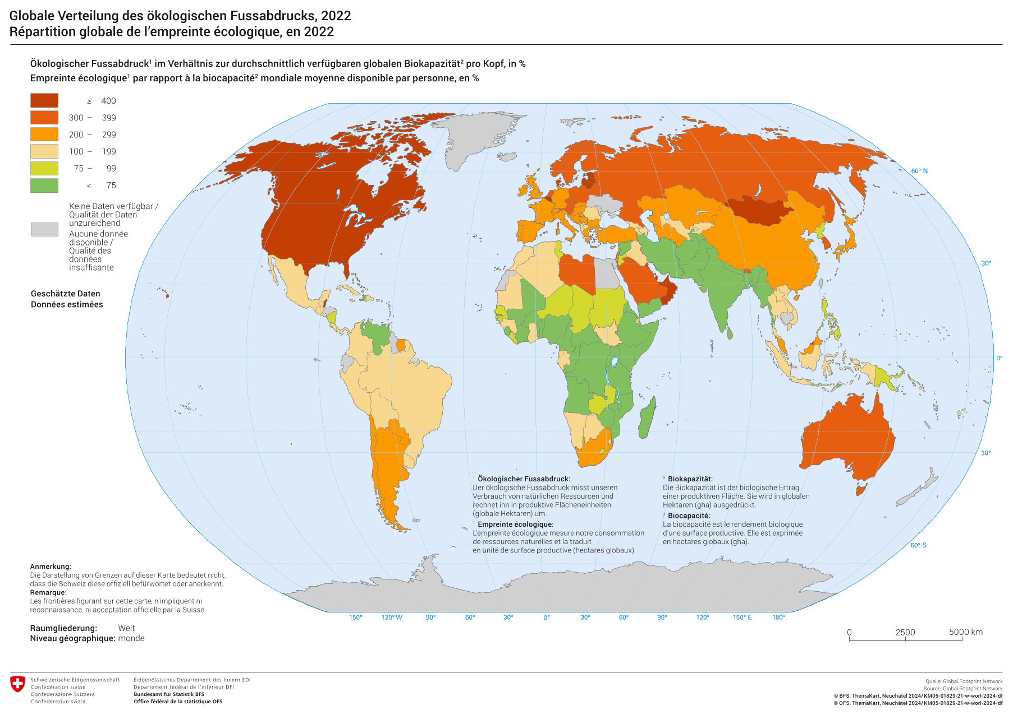

Slide 41
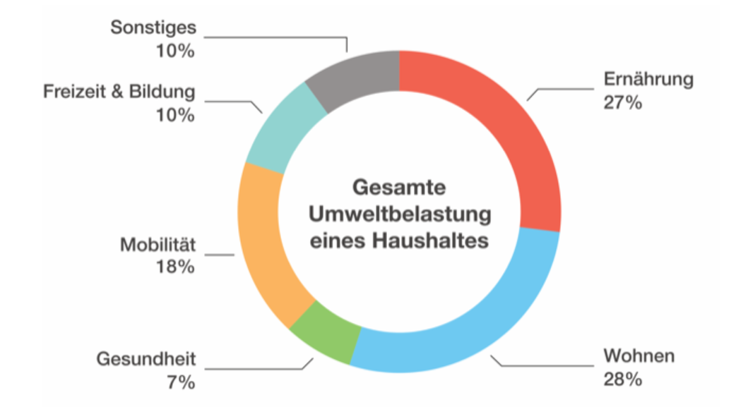
Welche Konsumbereiche sind wie relevant?
Sonstiges
10%
Ernährung
27%
Freizeit & Bildung
10%
Gesamte Umweltbelastung eines Haushaltes
Mobilität
10%
Gesundheit
10%
Wohnen
28%
Umweltbelastungspunkte eines typischen Schweizer Haushaltes (Greenpeace Schweiz 2019)

Slide 42
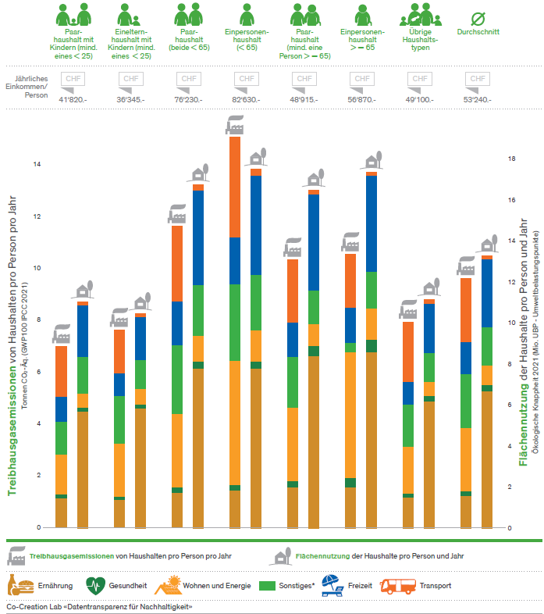
Treibhausgasemissionen und Flächennutzung verschiedener
Haushalte im Jahr 2021
NFP 73: Politikempfehlungen – White Paper

Slide 43
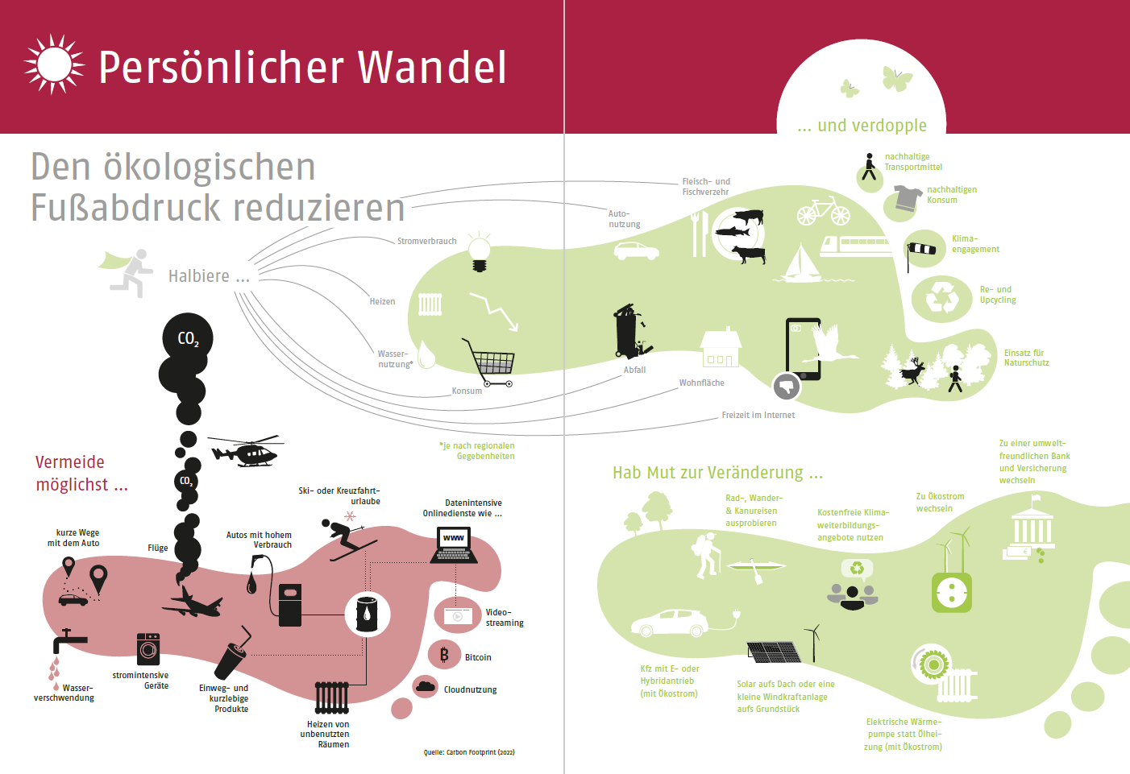
Atlas eines bedrohten Planeten. oekom, Esther Gonstalla (2023)

Slide 44
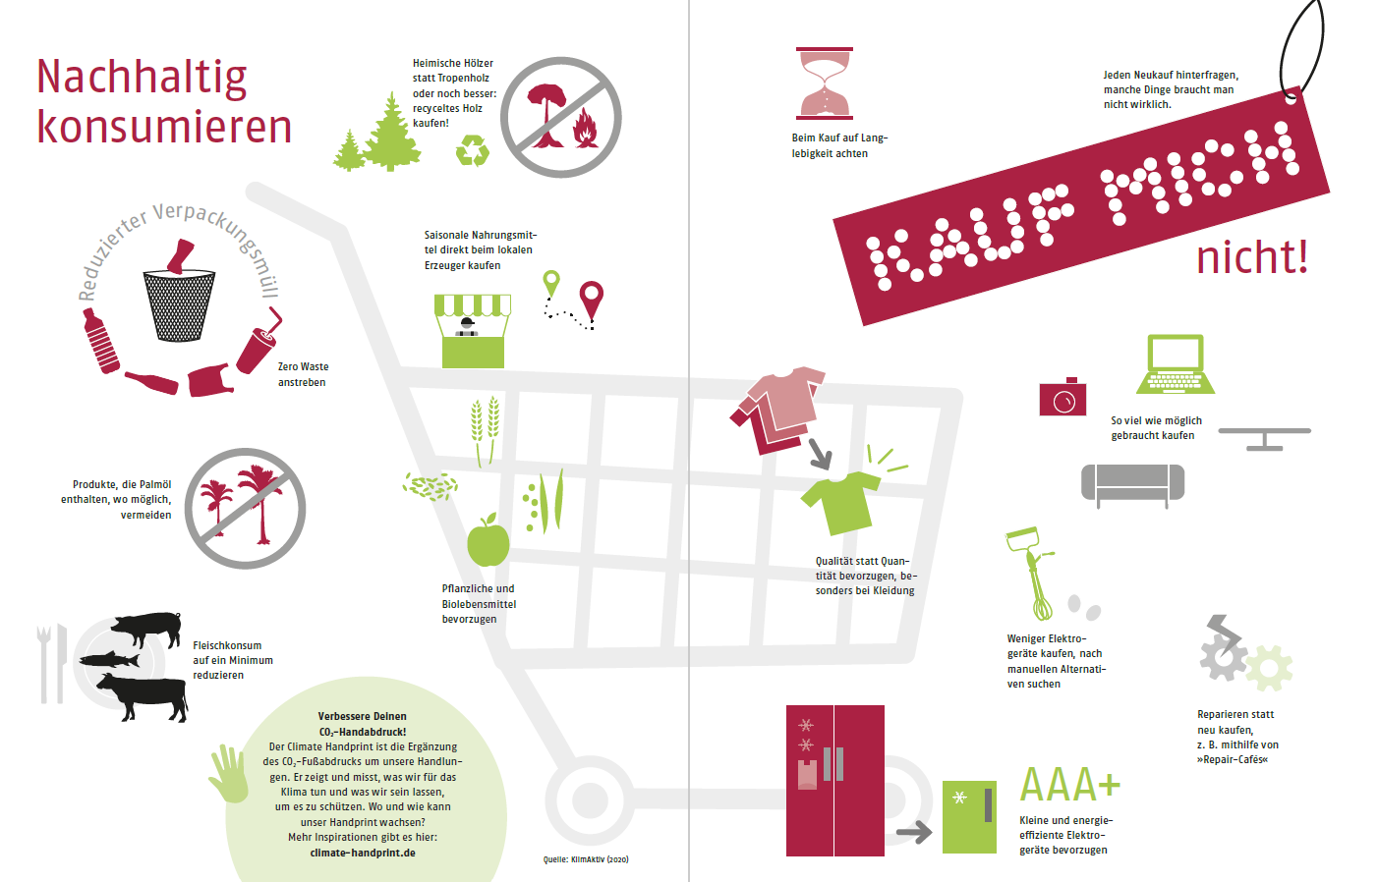
Atlas eines bedrohten Planeten. oekom, Esther Gonstalla

Slide 45
Einsatz des Lernmoduls
Geeignet für den Einsatz in Bachelorstudiengänge an Schweizer Hochschulen
Als Einführung auch geeignet für Master- und Weiterbildungsstudiengänge an Schweizer Hochschulen
Geeignet für das Selbststudium, kann auch im Präsenzunterricht eingesetzt werden
Umfang: 3-4 Stunden Lernzeit, für Vertiefung weitere 3-4 Stunden Lernzeit

Slide 46
Das NFP 73 Nachhaltige Wirtschaft: ressourcenschonend, zukunftsfähig, innovativ
Das NFP 73 hat zum Ziel wissenschaftliche Erkenntnisse über eine nachhaltige Wirtschaft mit schonender Nutzung natürlicher Ressourcen, mehr Wohlfahrt und erhöhter Wettbewerbsfähigkeit des Wirtschaftsstandortes Schweiz zu erarbeiten.
Rahmen:
29 Forschungsprojekte in 9 Schwerpunkten
Laufzeit: 2016-2023
Forschungsdauer: 5 Jahre
Finanzrahmen: CHF 20'000’000
Danksagung: Die Entwicklung dieses Lernmoduls wurde durch SNF/NFP 73 ermöglicht.

